Slide 1


CHÀO MỪNG QUÝ THẦY, CÔ VÀ CÁC EM
HỌC SINH THAM DỰ TIẾT HỌC
MÔN: TIN HỌC 7
Giáo viên: Diệp Thị Bích Hạnh

Slide 2





KHỞI ĐỘNG
Ngôi sao may mắn

Slide 3







Câu 1: Để tính tổng các số trong một vùng dữ liệu thì em dùng hàm gì?
A. SUM.
B. MAX.
C. MIN.
D. COUNT.
Đáp án:

Slide 4
Câu 2: Để tính trung bình cộng các số trong một vùng dữ liệu thì em dùng hàm gì?
A. AVERAGE
B. MAX
C. MIN
D. COUNT
Đáp án:
A.
B.
C.
D.

Slide 5




Câu 3: Để đếm số các số trong một vùng dữ liệu thì em dùng hàm gì?
A. MAX.
B. MIN.
C.
D. COUNT.
SUM.
Đáp án:

Slide 6
Câu 4: Các hàm có thể lồng nhau được hay không?
A. Không
B. Có
Đáp án:
A.
B.

Slide 7

Bạn được nhận quà!

Slide 8


BÀI
9
https://www.youtube.com/watch?v=7heh2n_PdLs

Slide 9






BÀI 9. TRÌNH BÀY BẢNG TÍNH
Định dạng dữ liệu số
1
Định dạng dữ liệu số
2
Trình bày bảng tính
3
Tính chất của các hàm trên bảng tính
Notes:
Các em chú ý khi gặp biểu tượng sau thì các em sẽ ghi bài.

Slide 10

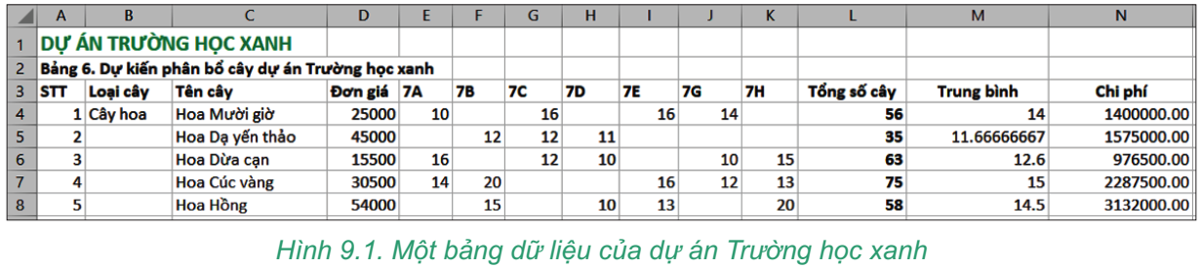
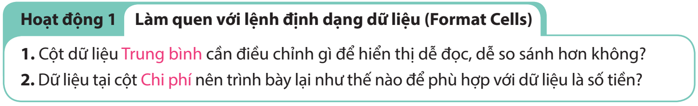
BÀI
9
Yêu cầu: Thảo luận nhóm (5 phút)
Quan sát một phần bảng tính của dự án Trường học xanh trong Hình 9.1, em có nhận xét gì?
Có cần chỉnh sửa, định dạng hay trình bày dữ liệu cho đẹp hơn không?

Slide 11

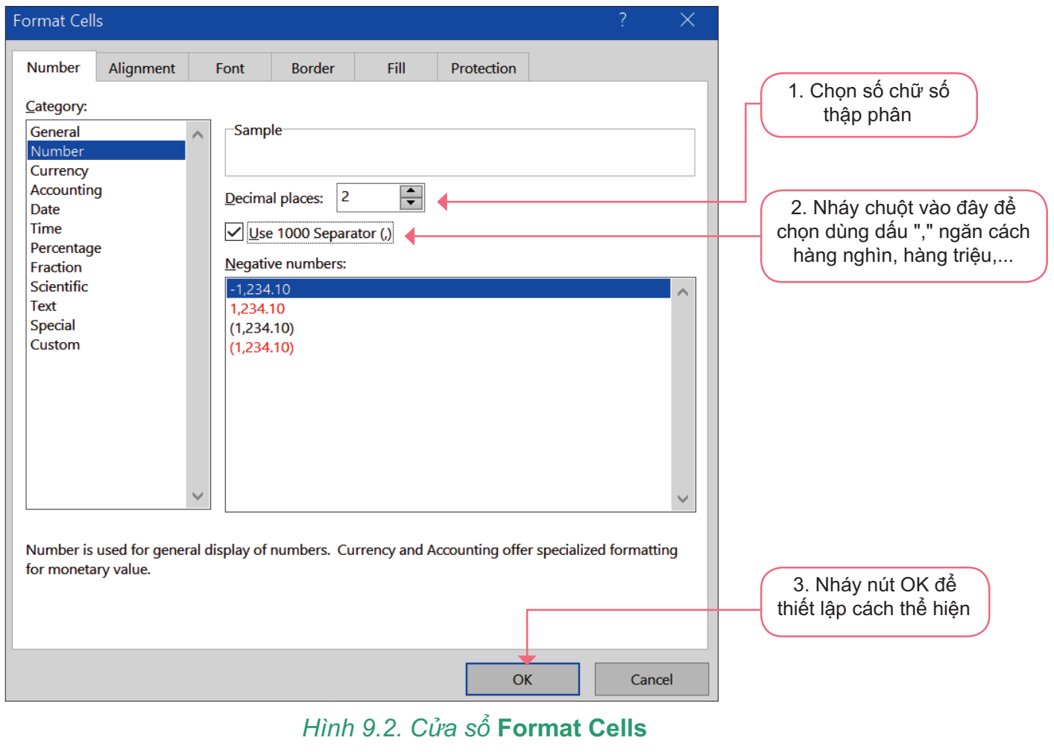
ĐỊNH DẠNG DỮ LIỆU SỐ
a) Định dạng dữ liệu số
Chọn vùng dữ liệu và chọn Home.
Nháy chuột vào nhóm lệnh Number để mở cửa sổ Format Cells.
Chọn Number, điều chỉnh các tham số và chọn OK

Slide 12
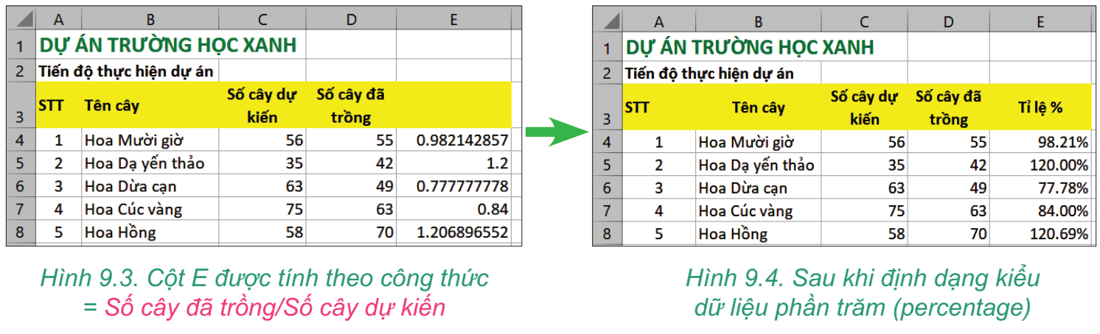
b) Định dạng dữ liệu kiểu phần trăm
- Đánh dấu vùng dữ liệu, trong cửa sổ Format Cells, chọn Number, chọn kiểu Percentage, nháy chuột chọn OK.

Slide 13
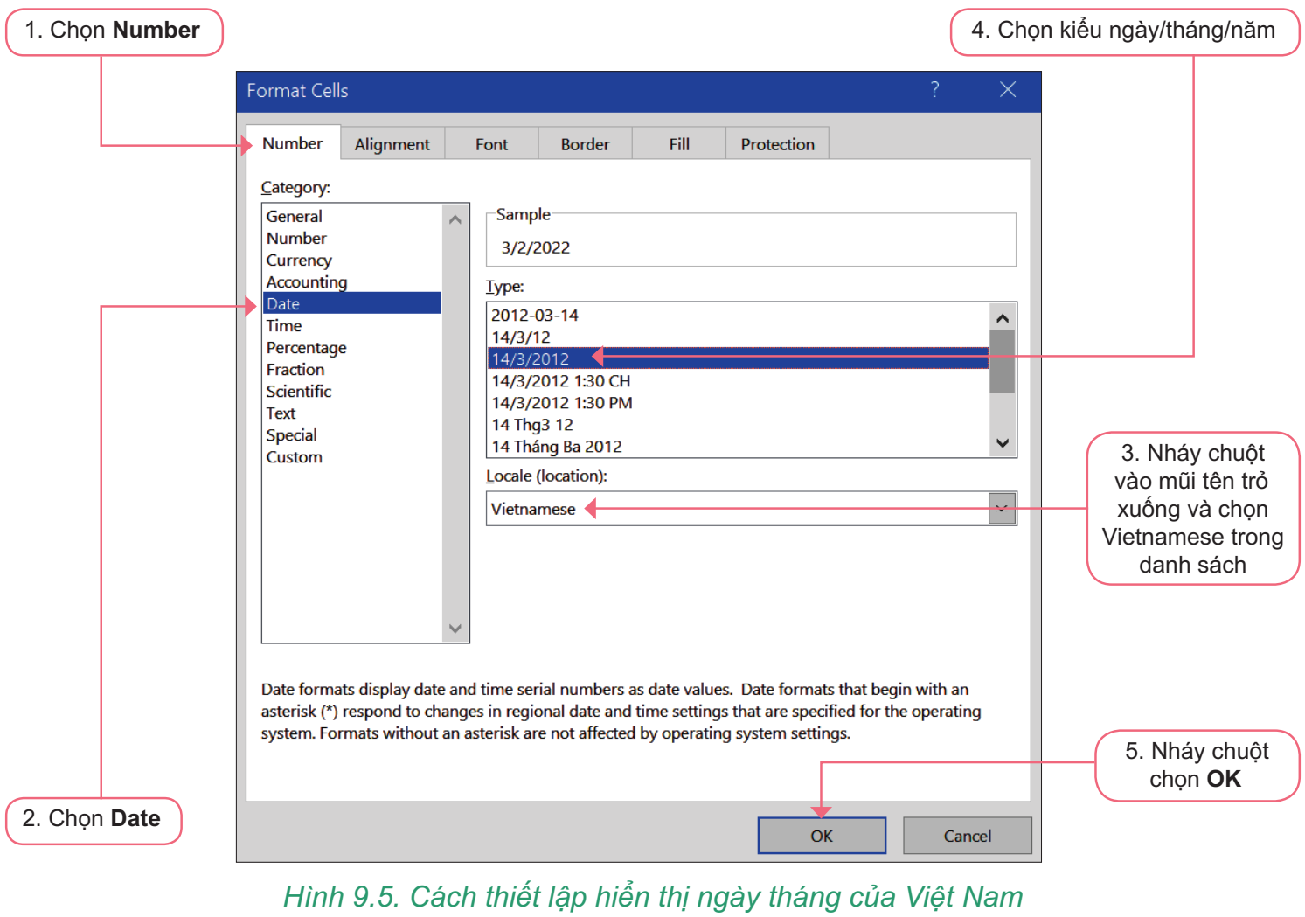
c) Định dạng dữ liệu ngày tháng
- Đánh dấu vùng dữ liệu, trong cửa sổ Format Cells em thực hiện các bước như Hình 9.5.
Lưu ý: Việc chỉnh sửa chỉ thay đổi cách hiển thị, còn việc nhập dữ liệu vẫn cần tuân theo thứ tự mặc định của phần mềm.

Slide 15
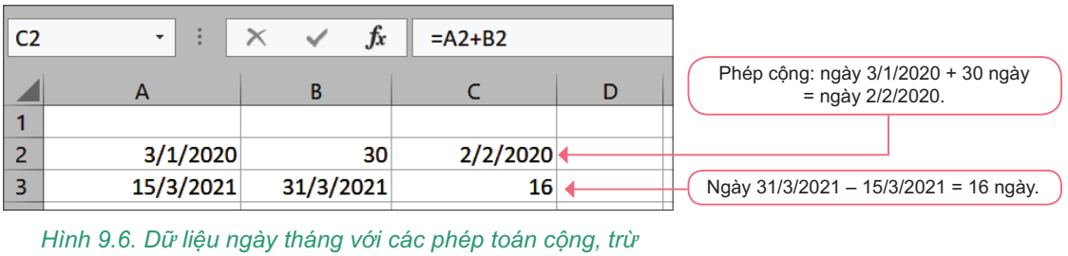

Lưu ý: Dữ liệu kiểu ngày tháng có thể thực hiện các phép cộng với số nguyên (mỗi số nguyên được tính là một ngày) và phép trừ hai dữ liệu ngày tháng.
→ Hình 9.6 các ô dữ liệu ngày tháng đều là kiểu hiển thị ngày của Việt Nam).

Slide 16
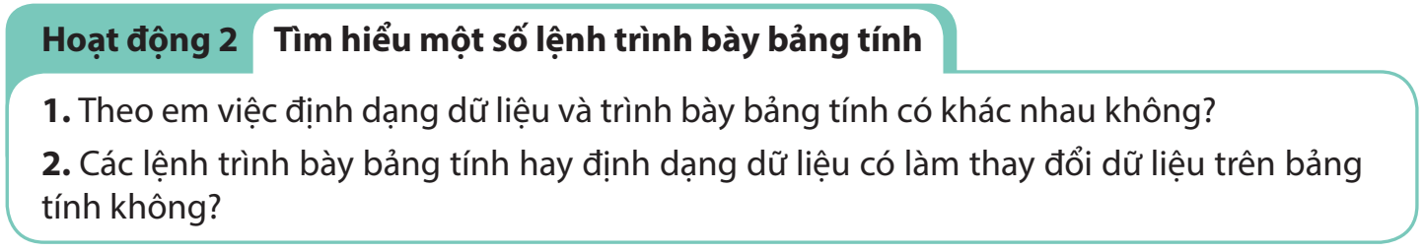
2. TRÌNH BÀY BẢNG TÍNH
Yêu cầu: Thảo luận nhóm (5 phút)
a) Các lệnh chèn, xoá, ẩn, hiện hàng và cột
XOÁ hàng, cột: - Chọn hàng hoặc cột cần xóa
- Nháy nút phải chuột chọn Delete
- Có thể xóa nhiều hàng (cột) cùng lúc
CHÈN thêm một hàng, cột mới: - Chọn hàng hoặc cột
- Nháy chuột phải chọn lệnh Insert
→ hàng mới sẽ được chèn vào bên trên hàng em chọn
→ cột mới sẽ được chèn vào bên trái cột em chọn.

Slide 17
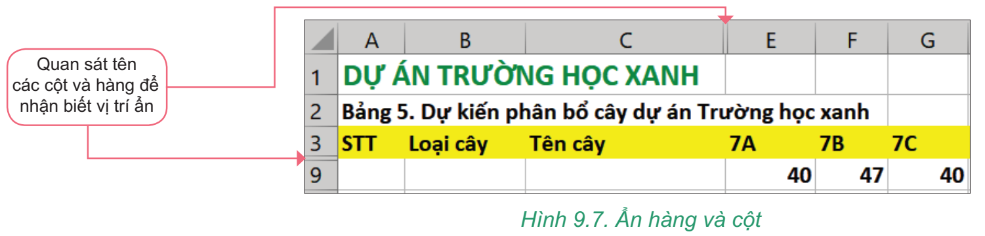
Làm ẨN hàng hoặc cột:
Chọn hàng hoặc cột
Nháy chuột phải, chọn Hide để ẩn
Muốn hiển thị lại, em chọn các hàng, cột xung quanh vị trí hàng, cột bị ẩn đi, nháy nút phải chuột và chọn Unhide.

Slide 18
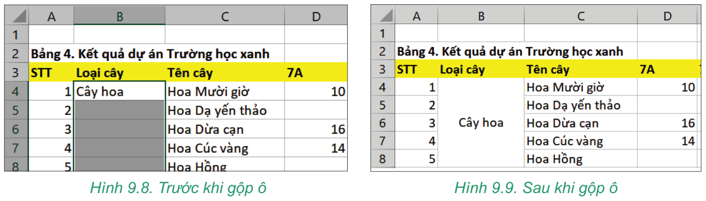
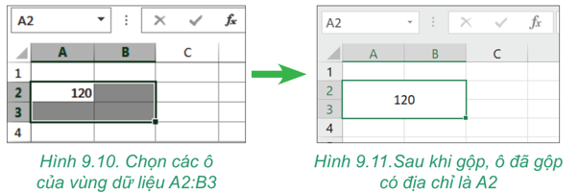
b) Lệnh gộp các ô của một vùng dữ liệu
Đánh dấu vùng dữ liệu (các ô muốn gộp), chọn Home/Alignment/Merge & Center.
Lưu ý: Sau khi gộp, ô kết quả sẽ có địa chỉ là ô đầu tiên bên trái của vùng đã gộp và lưu kết quả của ô này. Dữ liệu trong các ô khác sẽ bị xoá khi gộp.

Slide 19

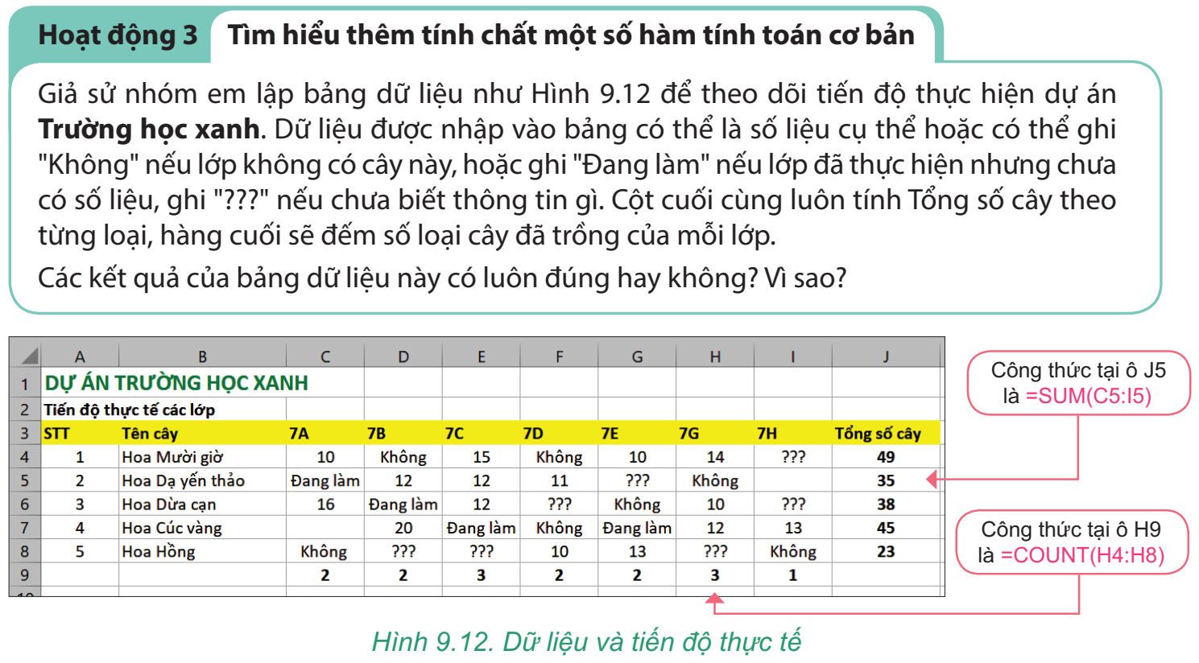
3. TÍNH CHẤT CỦA CÁC HÀM TRÊN BẢNG TÍNH
Yêu cầu: Thảo luận nhóm (5 phút)

Slide 20
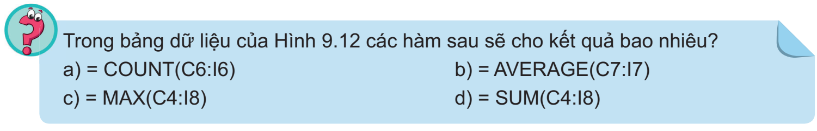
* Tính chất: Các hàm tính toán của bảng tính điện tử chỉ tính toán trên các ô chứa dữ liệu số và bỏ qua các ô chứa dữ liệu dạng văn bản hoặc ô trống.

Slide 21
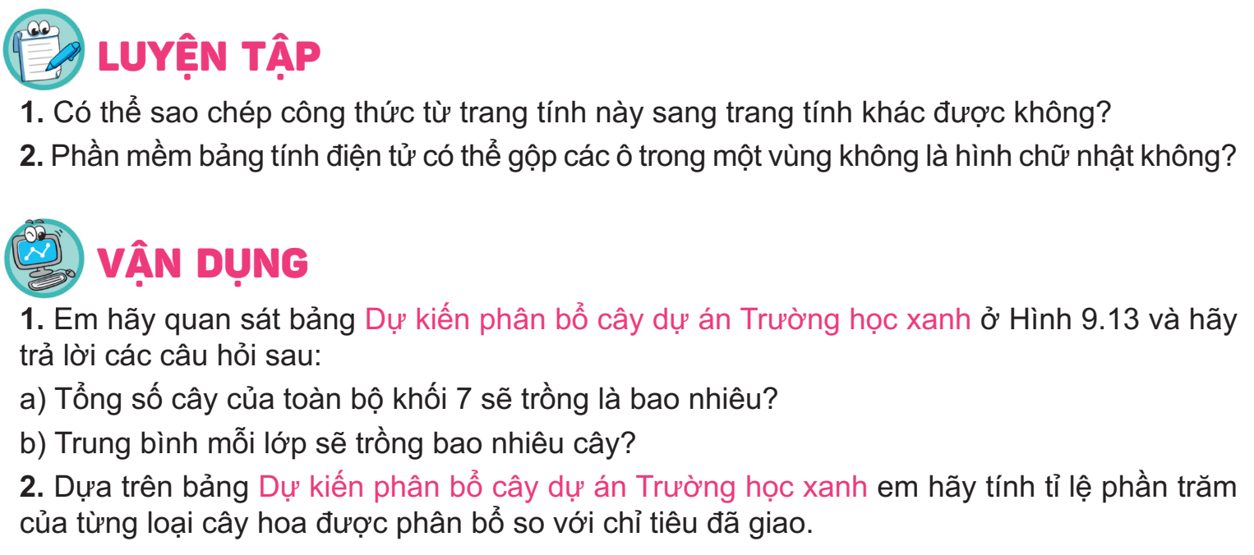

Slide 22


L
L
LOVE
TẠM BIỆT VÀ HẸN GẶP LẠI
G
PIRCE
L
S
T
H
L

